Slide 1
PEMBUATAN GAME ARCADE 2D MENGGUNAKAN PYGAME

Slide 2
Outline
Pengenalan Python
Pengenalan Library Pygame
Praktik: Pembuatan Game

Slide 3
Pengenalan Python

Slide 4
Konsep Dasar Pemrograman
Variabel dan tipe data,
Percabangan,
Perulangan,
Fungsi,
OOP (Kelas dan Objek),
List,
Modul (random, OS),
dan Penanganan Event.

Slide 5
Pengenalan Library PyGame

Slide 6
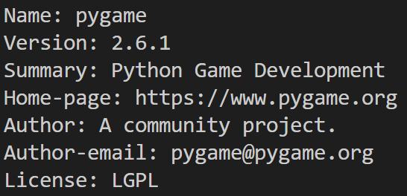
PyGame
Pygame adalah library (pustaka) Python gratis dan populer untuk membuat game 2D
PyGame menyediakan fungsi untuk grafis, suara, dan input dari pengguna (keyboard/mouse)
PyGame memungkinkan pengembang pemula hingga mahir membuat berbagai jenis game 2D seperti platformer, arcade, hingga puzzle dengan mudah di berbagai platform (Windows, Linux, Mac).
Lisensi : LGPL License
This is the license pygame is distributed under. It provides for pygame to be distributed with open source and commercial software.

Slide 7
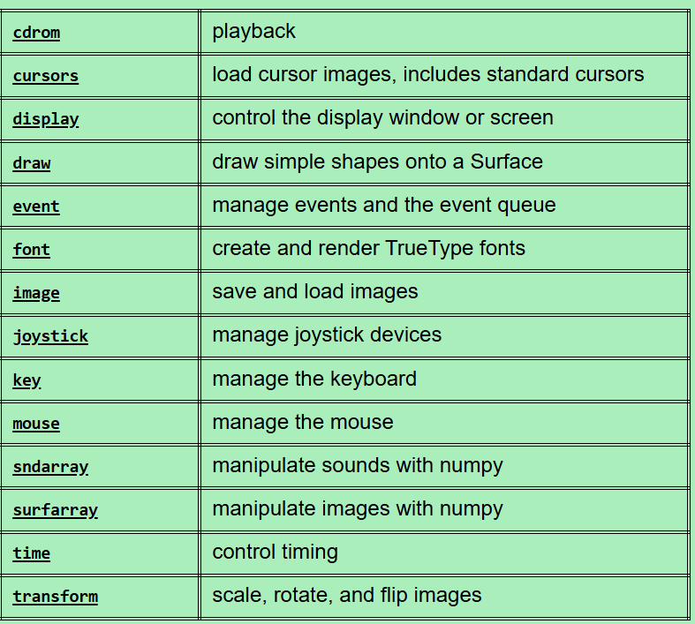
Module PyGame
Dokumentasi: https://www.pygame.org/docs/

Slide 8
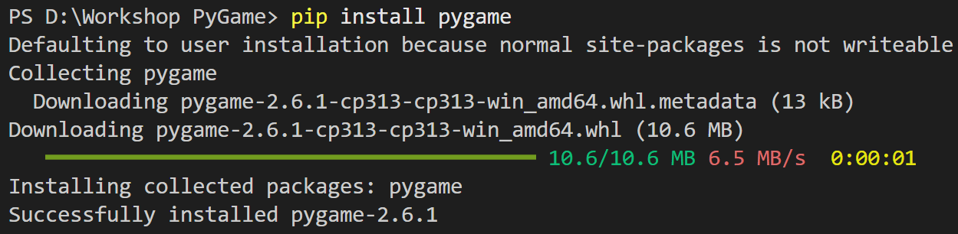
Langkah-Langkah Dasar Membuat Game
1. Instalasi: Buka terminal/CMD, ketik pip install pygame

Slide 9

Langkah-Langkah Dasar Membuat Game
2. Import & Inisialisasi: Import library dan inisialisasi Pygame

Slide 10
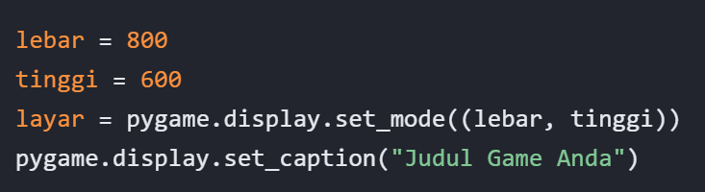
Langkah-Langkah Dasar Membuat Game
3. Buat Jendela (Display Surface): Tentukan ukuran layar.

Slide 11
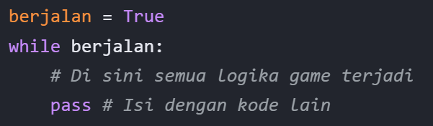
Langkah-Langkah Dasar Membuat Game
4. Game Loop Utama: Loop tak terbatas yang menjalankan game.

Slide 12
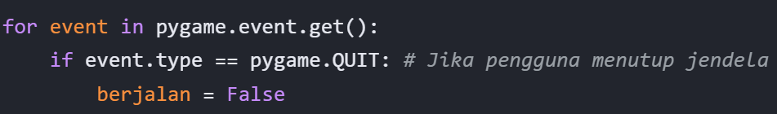
Langkah-Langkah Dasar Membuat Game
5. Penanganan Event (Event Handling): Tangani input (keyboard, mouse, tutup jendela).

Slide 13
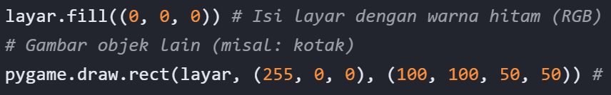
Langkah-Langkah Dasar Membuat Game
6. Menggambar (Drawing): Isi layar dan gambar objek.

Slide 14
Langkah-Langkah Dasar Membuat Game
7. Perbarui Layar (Update Display): Tampilkan semua yang telah digambar.

Slide 15
Langkah-Langkah Dasar Membuat Game
8. Keluar: Keluar dari Pygame setelah loop berakhir.

Slide 16
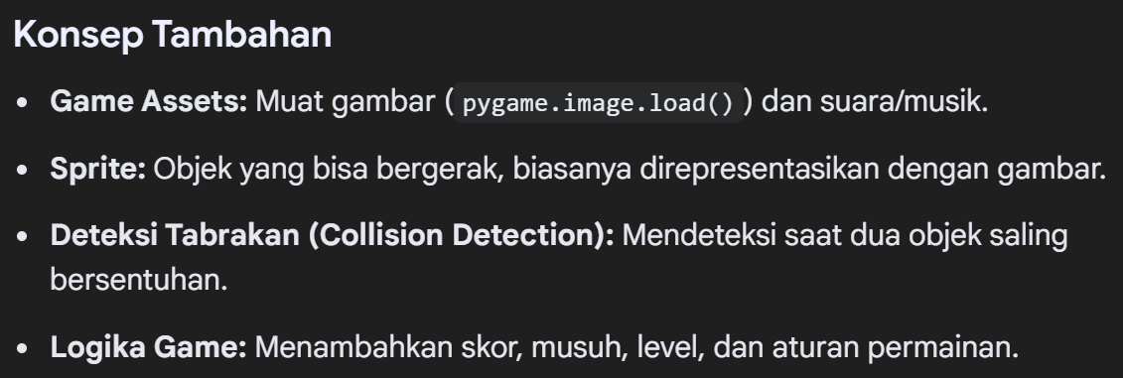
Langkah-Langkah Dasar Membuat Game

Slide 17
Praktik: Pembuatan Game

Slide 18
Pembuatan Game “Catching Falling Fruits”
Hands-on

